Slide 1
Исследовательский проект
Подготовил: Гулидов Егор

Slide 2
Тема проекта: «Мир динозавров»

Slide 3
Цель проекта:
узнать об удивительных животных прошлого – динозаврах, попытаться понять, почему они исчезли.

Slide 4
Задачи проекта:
Узнать:
где и когда жили динозавры;
чем они питались ;
как они защищались;
причины исчезновения;
Рассказать о динозаврах ребятам в группе.

Slide 5
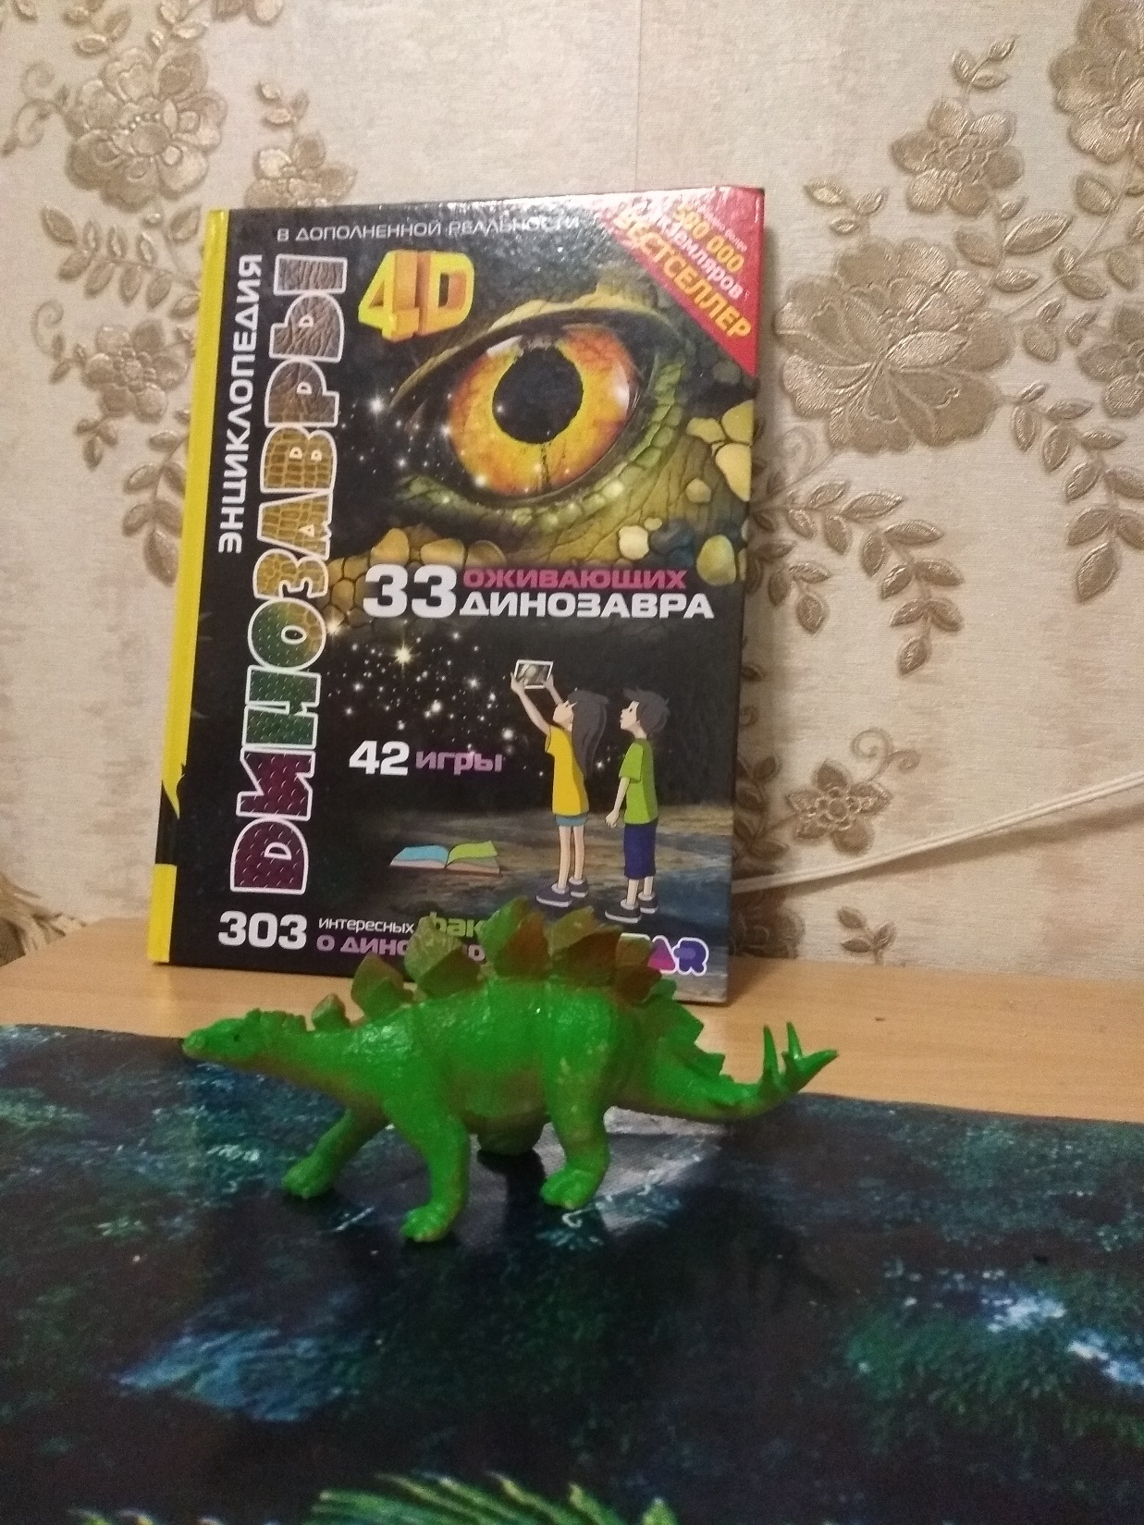
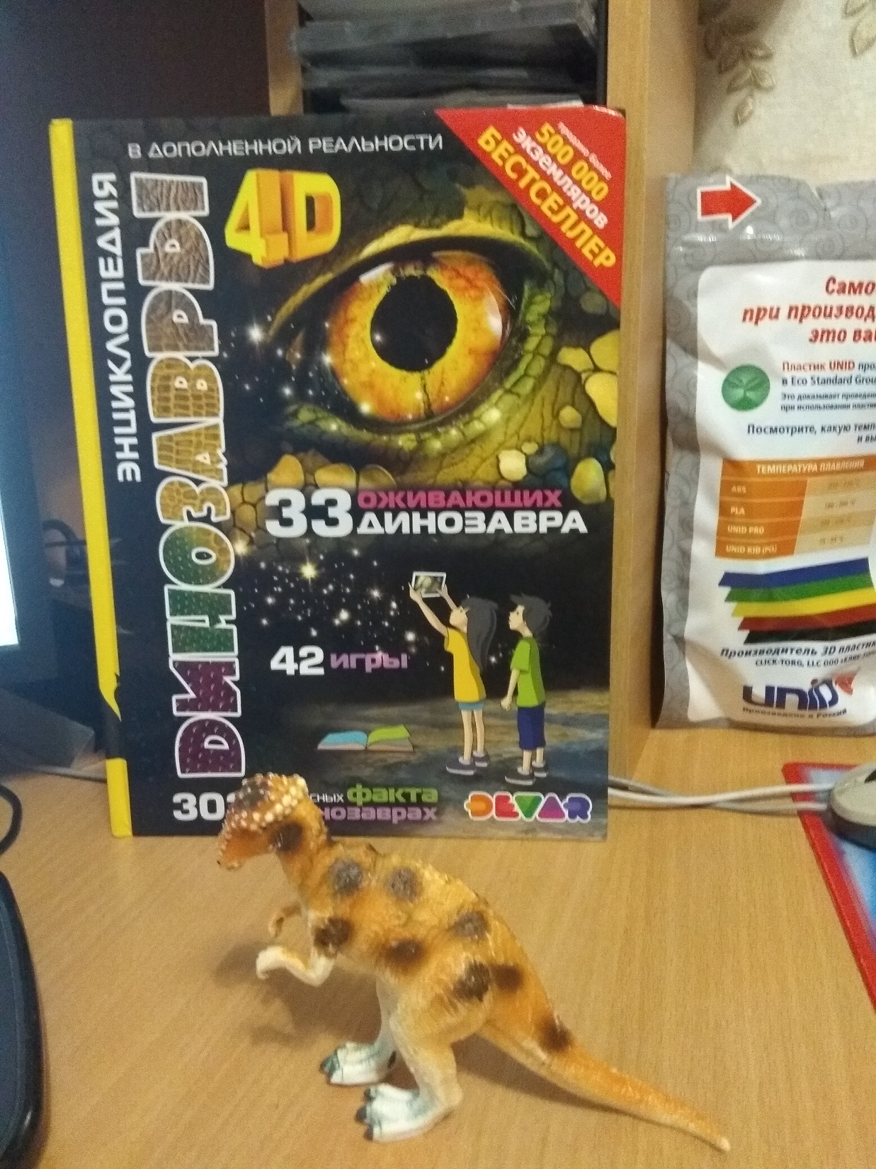
Моя коллекция

Slide 6
Где жили динозавры

Slide 7
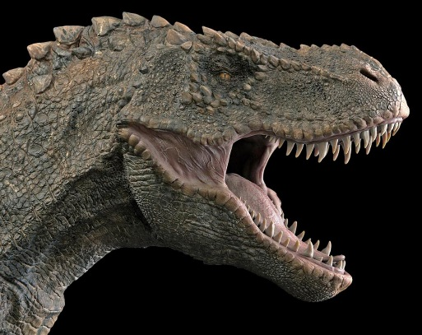
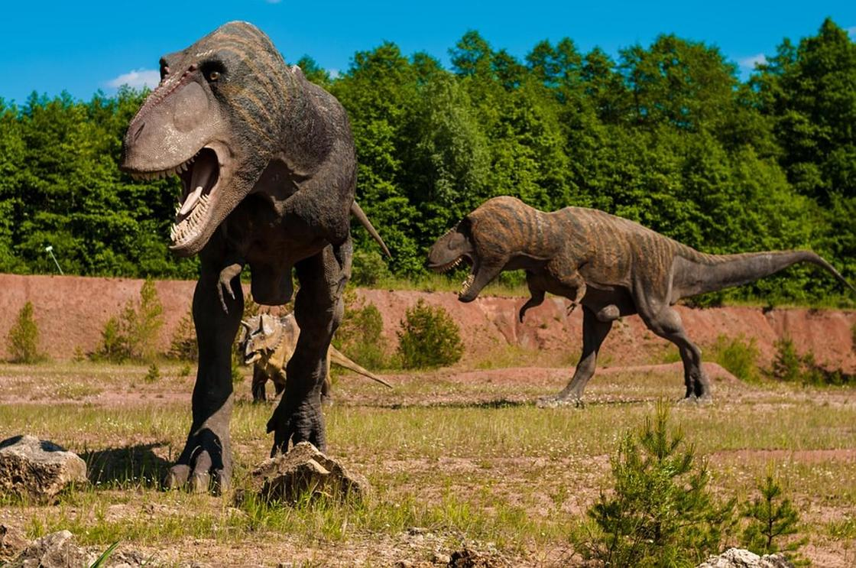
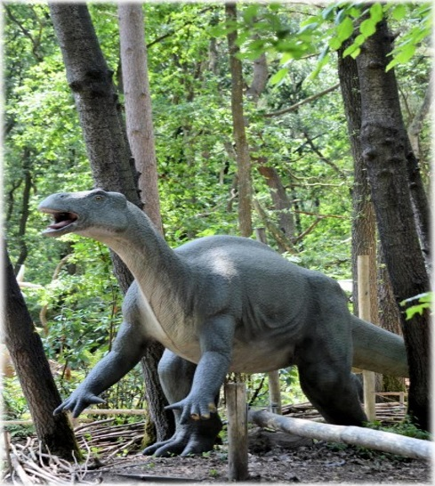
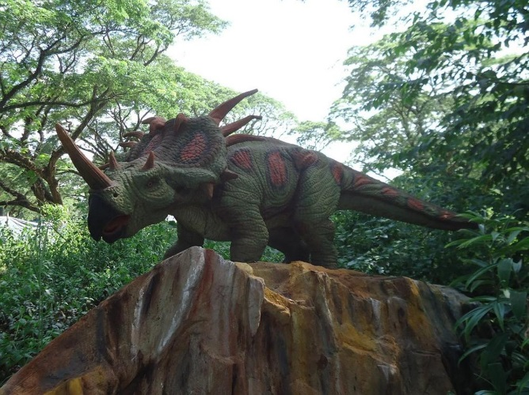
Виды динозавров:
тираннозавр
аллозавр
компсогнат
трицератопс
игуанодон

Slide 8
Среда обитания
На суше
В воздухе

Slide 9
Питание
Растительноядные
Плотоядные (хищники)

Slide 10
Средства защиты динозавров

Slide 11
Средства защиты

Slide 12
Брахиозавр
настоящий гигант : высота его была как четырехэтажное здание, длина 25м, а весил он около 36 т.
Ему нужно было много пищи.
Если бы взрослый человек встал рядом с брахиозавром, он едва достал бы до его колена.

Slide 13
Пахицефалозавр или живой таран древности
Череп пахицефалозавра был в 30 раз толще черепа человека
Он весил столько же, сколько бурый медведь
Передвигался на 2х ногах
Пахицефалозавр — это травоядный динозавр

Slide 14
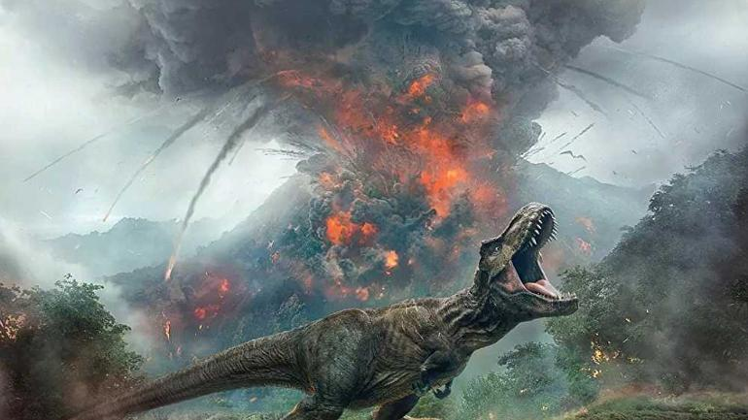
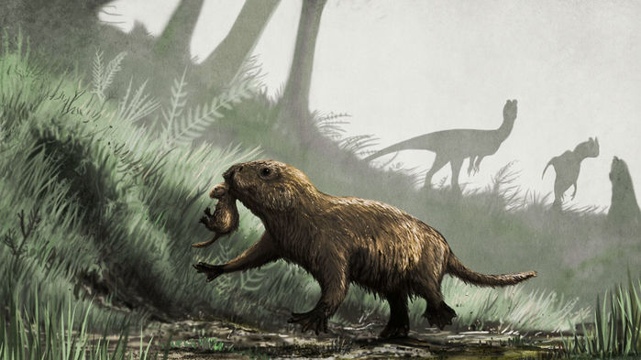
Почему исчезли динозавры?
Динозавры исчезли 66 млн. лет назад

Slide 15
Вывод:
Работая над проектом я узнал много интересного о динозаврах.

